Slide 1
Счет до пяти. Цифры до пяти.
Воспитатель
Киреева Наталья Сергеевна
МДОУ «Детский сад №116 комбинированного вида»

Slide 2
Посчитай сколько ракет летит в космосе и найди нужную цифру.
2
3
1

Slide 3
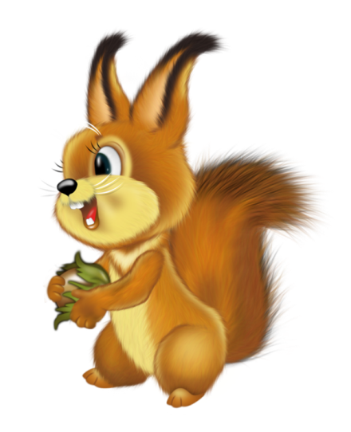
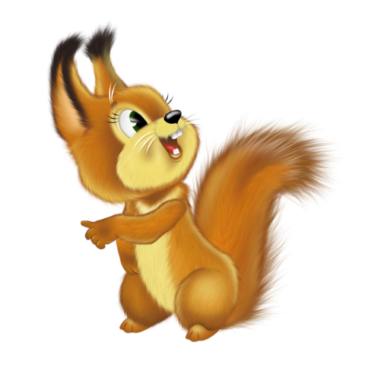
Сколько белок посчитай и цифру угадай.
4
3
1
2

Slide 4
Посчитай самолеты и найди нужную цифру.
1
2
3

Slide 5
Посчитай сколько пчелок на лугу и найди нужную цифру
1
2
4
3

Slide 6
Посчитай рыб и найди нужную цифру
4
2
1
3
5

